Slide 1

CityPulse S.L.
Alejandro Rodríguez López
Alejandro Gallego Doncel
Alberto Álvarez Álvarez
Juan Francisco Mier Montoto

Slide 2

servicio
Partes interesadas
Proveedor (propietario) del servicio: CityPulse SL
Clientes: Empresas privadas de transporte y logística, ayuntamientos.
Usuarios: Conductores de empresas privadas, ciudadanos de ayuntamientos cliente.
Partners para proveer el servicio: Telecable, AWS, DJI, Ayuntamiento, DELL y SkyLine WebCam.
CityPulse proporciona datos en tiempo real de las aglomeraciones de personas y/o vehículos.
Facilita el acceso a datos sobre las vías y áreas más ocupadas.
Facilita el enrutamiento entre dos puntos utilizando los datos más actualizados.
Notes:
Mencionar utilidad de conocer vías y áreas más ocupadas (mantenimiento de las calzadas).
Mencionar alternativas de enrutamiento como Google Maps o Waze.

Slide 3
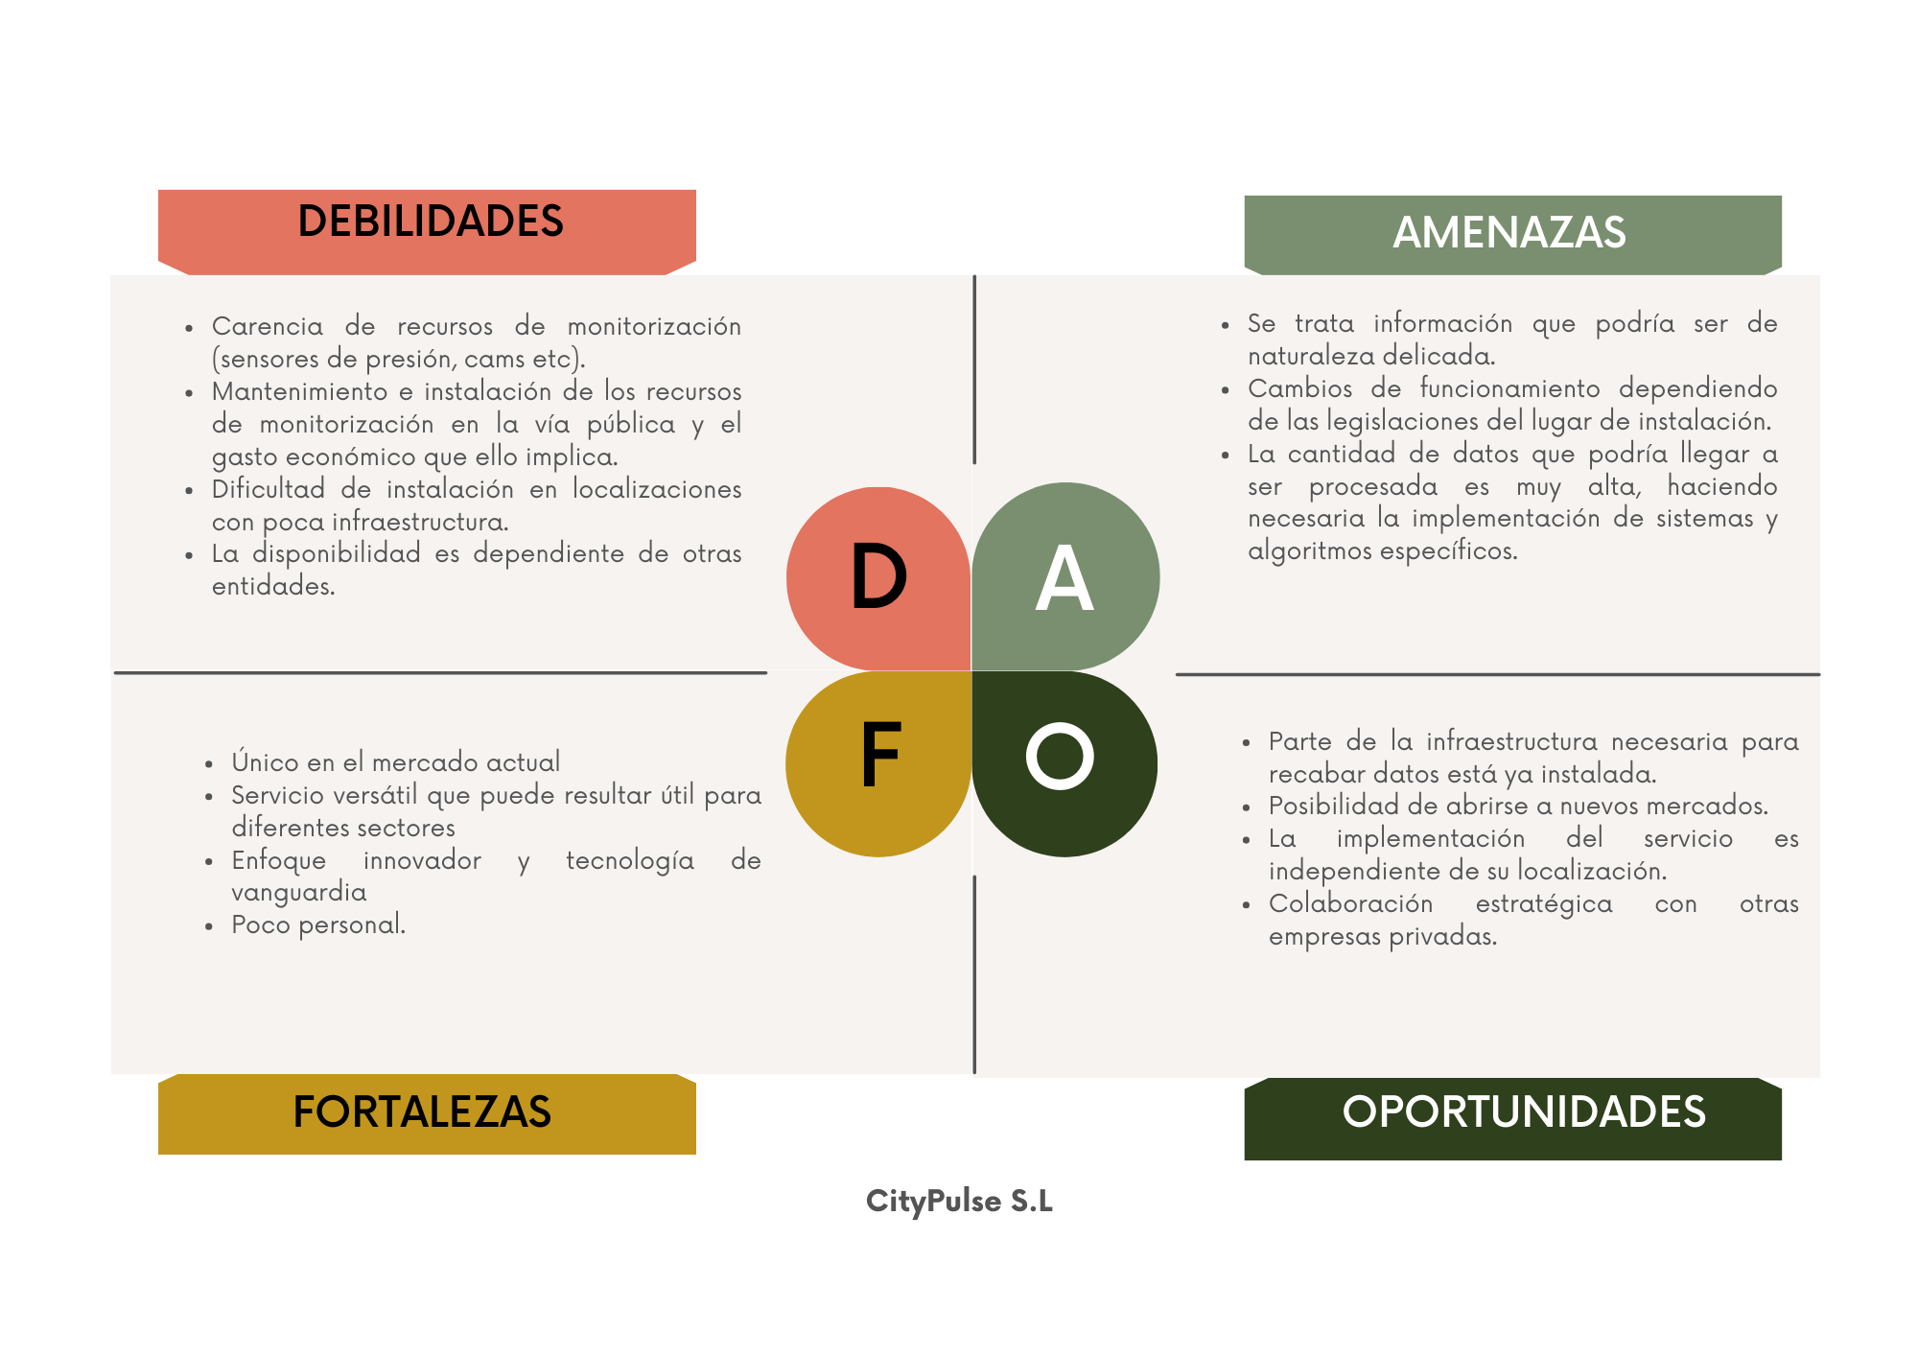
D a f o
Notes:
Mencionar una entrada de cada apartado:
D: Disponibilidad dependiente de otras entidades.
A: Cambios de funcionamiento de la información en función de la legislación por poder ser de naturaleza delicada.
F: Verátil, util para distintos sectores completamente diferentes (Si desaparece uno, no nos quedamos sin clientes).
O: Implementación independiente de la localización.

Slide 4
Cartera de servicios
Servicio | Descripción | Estado
CP_Esenciales | Obtiene la mejor ruta en cada momento del día para tránsitos urbanos o interurbanos prioritarios como ambulancias, bomberos o patrullas de policía. Permite seleccionar rutas diferentes en función del tipo de vehículo utilizado. | Nuevo
CP_Transporte | Optimización de rutas y frecuencias para empresas de transporte de ámbito tanto privado como público, en función de los núcleos poblacionales y el tráfico de las rutas. | Evaluación
CP_Urbano | Servicio pensado para ayuntamientos, concejos o provincias que deseen estudiar el movimiento de la población y obtener información relevante, como cuellos de botella en el tránsito, rutinas, zonas concurrentes… | Construcción
CP_Logística | Optimización de rutas de transporte según los núcleos y los almacenes de origen y destino. Permite implantación con gestores de inventario para mejorar la precisión y permitir un cálculo aún más eficiente de las mejores rutas y frecuencias. | Producción
CP_Rural | Estudio de zonas rurales de población para mejorar las rutas de abastecimiento y de transporte con núcleos poblacionales importantes. | Rechazado
CP_Ocio | Observa zonas de interés público y ofrece las mejores horas y fechas para visitar. | Retirado
Notes:
Mencionar dos cuestiones claves sobre cada servicio: Esenciales: Para emergencias (ambulancias, policía, bomberos). Permite seleccionar rutas en función del vehículo (Un cambión de bomberos no pasa por caminos mal mantenidos y estrechos).
Transporte: Utilizado por transporte público y privado (Uber, Taxi).
Urbano: Utilizado por ayuntamiento, da acceso total a la información de una zona urbana.
Logística: Utilizado por couriers (UPS, SEUR).
Rural: Urbano pero para zonas rurales. RECHAZO POR FALTA DE CLIENTES Y DIFICULTAD PARA OBTENER DATOS.
Ocio: Utilizado principalmente para turismo. RETIRADO POR SÓLO SER RENTABLE EN CIERTOS PERÍODOS DEL AÑO.

Slide 5
Organización del personal
Grupo | Técnicos | Roles en ProactivaNet
CP Soporte Nivel 1 | Operador de telefonía (x5) | Proactivanet Service Desk: Inc 1ª línea Proactivanet Inventario: Editor de localizaciones de inventario
CP Soporte Nivel 2 | Especialista software (x1) | Proactivanet Service Desk: Inc 2ª línea
CP Soporte Nivel Proveedores | Proveedor (personal externo) (x5) | Proactivanet Inventario
CP Coordinadores de SD | Especialista software (x1) | Proactivanet Service Desk: Resp. SD
CP Investigadores de problemas | Especialista software (x3) | Proactivanet Service Desk: Prob. Investigador Proactivanet Service Desk: RFCs Administrador Proactivanet Service Desk: RFCs Gestor Proactivanet Service Desk: RFCs Técnico
CP Técnicos | Especialista software (x3) Analista de datos (x2) Especialista en desarrollo web (x1) | Proactivanet Service Desk: Admin. SD Usuarios y roles: Administrador de usuarios
CP Gestores | Administrador de sistemas (x2) | Proactivanet Service Desk: Prob. Gestor Proactivanet Service Desk: SCM Gestor Proactivanet Service Desk: ITSCM Gestor Proactivanet Service Desk: Encuestas Gestor Proactivanet Inventario: Administrador Inventario Gestor de la Disponibilidad/Capacidad
Notes:
Generalmente: Soporte 1 -> Soporte 2 -> Problemas -> Técnicos -> Gestores

Slide 6
Sla y uc
 | Disponibilidad | Tiempo de respuesta | Tiempo de resolución
SLA-1 | 99.59% | Petición: 12 horas Incidencia normal: 3 horas Incidencia crítica: 30 minutos | Petición: 24 horas Incidencia normal: 6 horas Incidencia crítica: 3 horas
UC | Disponibilidad | Tiempo de resolución
UC-1 (TeleCable) | 99.8% | 2h
UC-2 (AWS) | 99.9% | 1h 30min
UC-3 (DJI) | 98.9% | 3h
UC-4 (Ayuntamiento) | 99.99% | 24h
UC-5 (DELL) | 99.9% | 4h
UC-6 (SkyLine Webcam) | 99.8% | 16h
Notes:
La disponibilidad del servicio requiere el funcionamiento constante de UC-1, UC-2, UC-5 y de al menos uno de los siguientes: UC-3, UC-2 ó UC-6.

